Slide 1
Tverrfaglige temaer B – Samarbeid
Modul 2

Slide 2
Mål
Målet med denne modulen er å bli kjent med de tre tverrfaglige temaene i læreplanen og bli bevisst på hvordan de kan inngå i undervisninga.

Slide 3
Tidsplan for denne økta
Aktivitet | Tid
Oppsummer forarbeidet | 15 minutter
Faglig påfyll | 15 minutter
Aktivitet: Hvem skal ut? | 10 minutter
Refleksjon | 15 minutter
Eksempel på oppdrag | 20 minutter
Planlegg egen undervisning | 15 minutter
Totalt | 90 minutter

Slide 4
Oppsummer forarbeidet
15 minutter

Slide 5
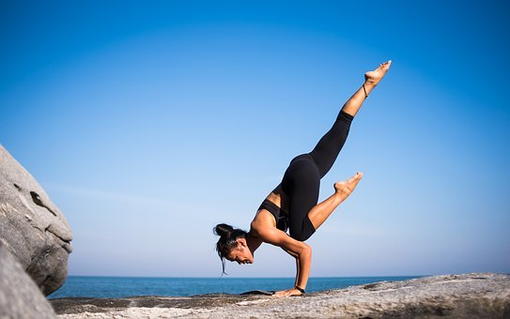
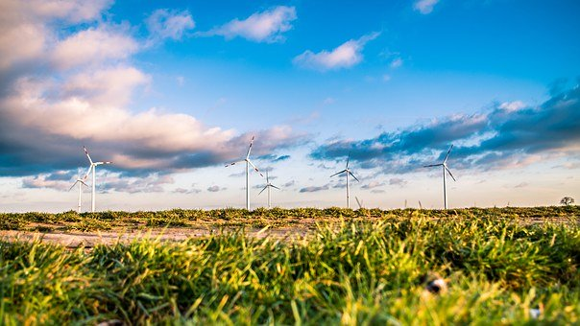
Del i grupper (10 min)
Gå sammen i grupper på tre–fire personer og ta fram notatene fra forberedelsen.
Si kort hvilket tema dere har valgt og del eksempler fra egen undervisning
Gjør dere klar til å dele innspill fra gruppediskusjonen i plenum.
Folkehelse og livsmestring | Demokrati og medborgerskap | Bærekraftig utvikling

Slide 6
Felles oppsummering (5 min)
Hver gruppe deler det de har snakket om.

Slide 7
Faglig påfyll
15 minutter

Slide 8
Tverrfaglige temaer i læreplanene
De tre tverrfaglige temaene; folkehelse og livsmestring, demokrati og medborgerskap og bærekraftig utvikling skal bidra til at elevene oppnår forståelse og ser sammenhenger i og mellom fag.
Temaene er beskrevet både i overordnet del av læreplanverket som dere leste i forarbeidet og i læreplaner for fag LK20.
(udir.no)

Slide 9
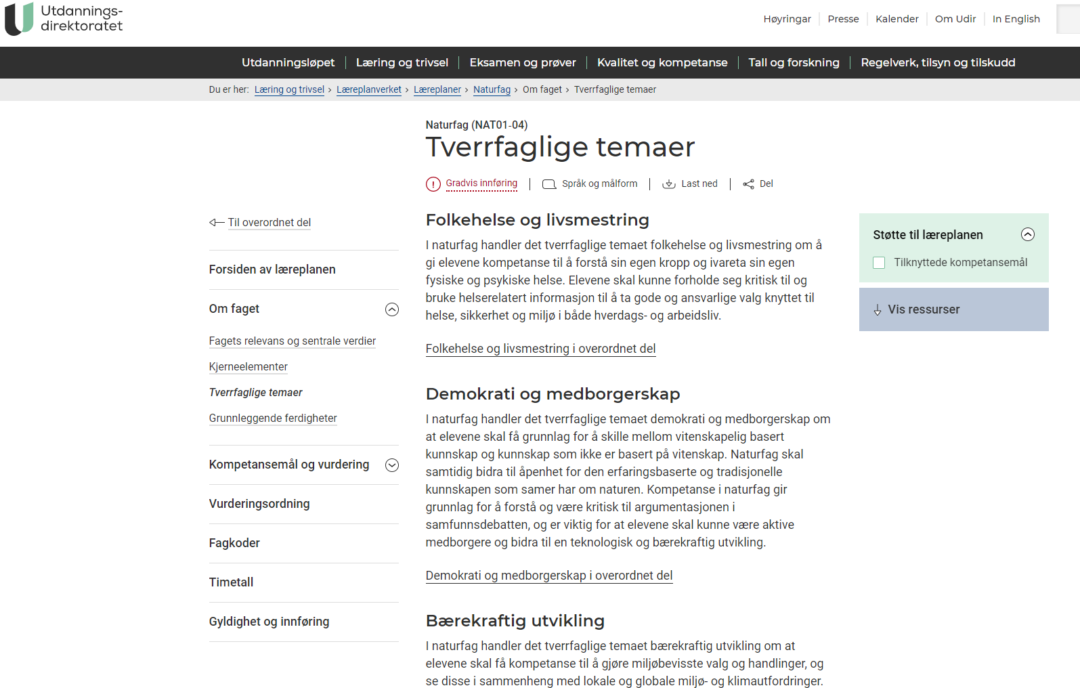
Oppbygging av læreplanene i LK20
Ved å klikke på Tverrfaglige temaer får dere opp beskrivelsen av hvordan temaene er relevante i faget.
Ved å klikke her får dere opp beskrivelsen av temaene i overordnet del.

Slide 10
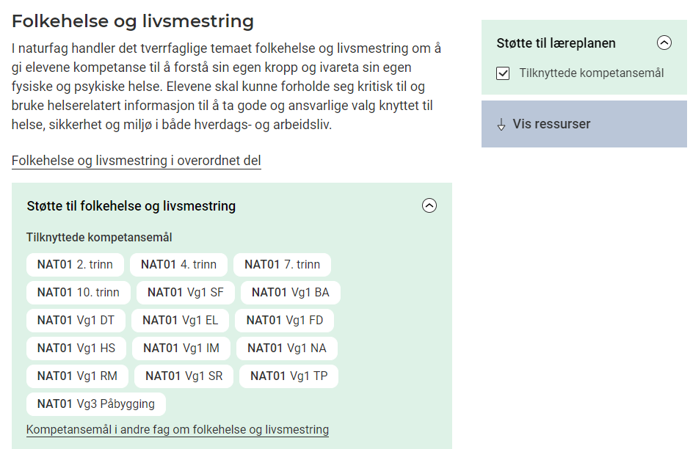
Jobb sammen to og to (5 min)
Gå inn på læreplanen LK20 på udir.no og velg et fag dere underviser.
Les beskrivelsen av de tverrfaglige temaene.
Velg et tverrfaglig tema og finn ut hvilke kompetansemål (på de trinn dere underviser) som er knyttet til temaet.
Marker her
Klikk på relevant trinn

Slide 11
Aktivitet
10 minutter

Slide 12
Jobb i par
Å jobbe med de tverrfaglige temaene i undervisninga trenger ikke være komplisert eller tidkrevende.
Dere skal nå gjennomføre en aktivitet (Hvem skal ut?) i rollen som elever.

Slide 13
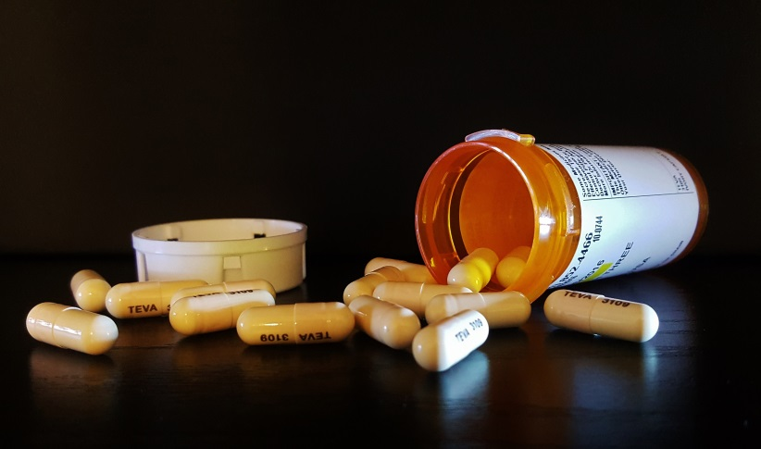
Hvem skal ut? (5 min)
Vaksine
Antibiotika
Smertestillende
Doping
Tenk (1 min) – diskuter i par (4 min)
Velg et bilde som skiller seg ut. Begrunn hvorfor.

Slide 14
Hvem skal ut? (5 min)
På neste side kommer eksempler på begrunnelser
Vaksine
Antibiotika
Smertestillende
Doping
Del i plenum (5 min)
Hvilket bilde har dere valg og hvorfor?

Slide 15
Eksempler på begrunnelser
Antibiotika skal ut, fordi det dreper bakterier.
Smertestillende skal ut, fordi det lindrer smerte uten å ta bort årsaken til smerte.
Doping skal ut, fordi det kan ha skadelige effekter.
Vaksine skal ut, fordi det tas forebyggende for en sykdom.
Antibiotika skal ut, fordi feil bruk av dette skaper et av de viktigste samfunnsproblemene vi har, antibiotikaresistens.
Smertestillende skal ut, fordi det er det eneste som er dagligdags.
Alle bortsett fra doping er grunnleggende for sykdomsbehandling.

Slide 16
Refleksjon
15 minutter

Slide 17
Diskuter i grupper (5 min)
Ta utgangspunkt i aktiviteten dere nettopp har gjennomført.
Gå inn på læreplanen i naturfag på LK20 på udir.no
Diskuter hvordan aktiviteten kan være relevant for ett eller flere av de tre tverrfaglige temaene i naturfag.

Slide 18
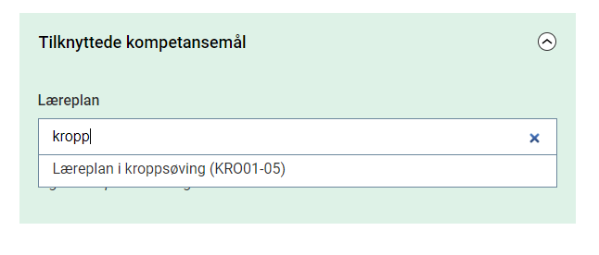
Diskuter i grupper (5 min)
Velg et annet fag enn naturfag og diskuter hvordan aktiviteten kan være relevant for et eller flere av de tre tverrfaglige temaene i det faget.
1. Marker her
2. Klikk her
3. Skriv inn valgfritt fag her

Slide 19
Del i plenum (5 min)
Gruppene deler:
Hvordan kan aktiviteten være relevant for ett eller flere av de tre tverrfaglige temaene i naturfag?
Hvordan kan aktiviteten være relevant for ett eller flere av de tre tverrfaglige temaene i et valgfritt fag?

Slide 20
Oppdrag
20 minutter

Slide 21
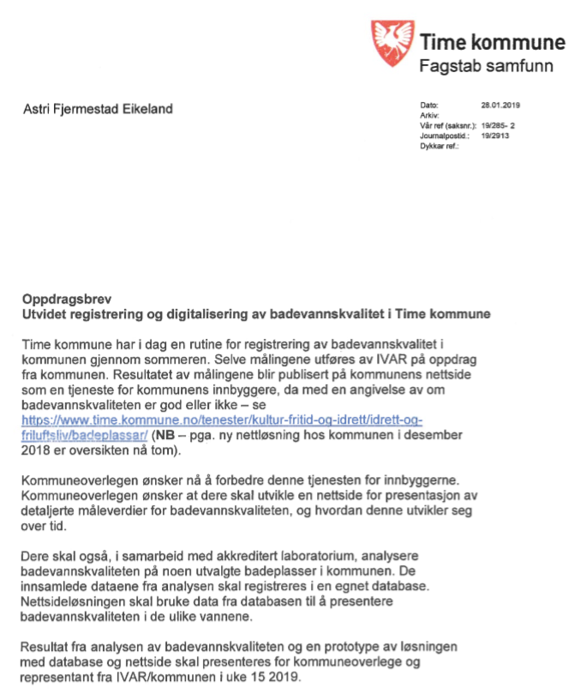
Oppdrag (5 min)
For mer omfattende undervisningsopplegg, kan bruk av oppdrag være en måte å jobbe med de tverrfaglige temaene på.
Les oppdraget som dere har fått utdelt
Oppdraget er et eksempel fra Lektor2 (lektor2.no)

Slide 22
Diskuter i grupper (5 min)
Ta utgangspunkt i oppdraget dere nettopp har lest.
Gå inn på læreplanen i naturfag på LK20 på udir.no
Diskuter hvordan oppdraget kan være relevant for ett eller flere av de tre tverrfaglige temaene i naturfag.

Slide 23
Diskuter i grupper (5 min)
Velg et annet fag enn naturfag og diskuter hvordan oppdraget kan være relevant for et eller flere av de tre tverrfaglige temaene i det faget.
1. Marker her
2. Klikk her
3. Skriv inn valgfritt fag her

Slide 24
Del i plenum (5 min)
Gruppene deler:
Hvordan kan oppdraget være relevant for ett eller flere av de tre tverrfaglige temaene i naturfag?
Hvordan kan oppdraget være relevant for ett eller flere andre fag og koples til de tverrfaglige temaene i det valgte faget?

Slide 25
Planlegg egen undervisning
15 minutter

Slide 26
Planlegg egen undervisning (15 min)
Lag en Hvem skal ut?-oppgave innen et valgfritt tema og trinn/nivå. NB: Det skal ikke være en fasit på oppgaven.
Bruk læreplanen LK20 og velg ett eller flere av de tverrfaglige temaene oppgaven skal være knyttet til.
Beskriv hvordan oppgaven kan være relevant for ett eller flere av de tre tverrfaglige temaene i naturfag
Beskriv hvordan oppgaven kan være relevant for ett eller flere andre fag og koples til de tverrfaglige temaene i faget.
Aktiviteten skal gjennomføres med elever før neste samling.

Slide 27
Kilder
https://www.udir.no/laring-og-trivsel/lareplanverket/forsok-og-pagaende-arbeid/Lareplangrupper/Retningslinjer-for-utforming-av-lareplaner-for-fag-/
https://www.udir.no/lk20/overordnet-del/prinsipper-for-laring-utvikling-og-danning/tverrfaglige-temaer/

Slide 28
Tverrfaglige temaer D – Etterarbeid

Slide 29
Mål
Målet med denne modulen er å bli kjent med de tre tverrfaglige temaene i læreplanen og bli bevisst på hvordan de kan inngå i undervisninga.

Slide 30
Tidsplan for denne økta
Aktivitet | Tid
Del i grupper | 20 minutter
Oppsummer i plenum | 10 minutter
Tenk-par-del | 15 minutter
Totalt | 45 minutter

Slide 31
Del i grupper (20 min)
Hver person forteller kort:
Hvordan gjennomførte du Hvem skal ut?-oppgaven?
Hvordan fungerte oppgaven?
Hvordan mener du at oppgaven kan være relevant for ett eller flere av de tre tverrfaglige temaene i naturfag?
Hvilke andre fag mener du oppgaven kan være relevant for og koples til de tverrfaglige temaene i faget.

Slide 32
Forbered deling i plenum (5 min)
Velg ett eksempel som dere vil dele i plenum.
Fortell kort om gjennomføring og hvordan aktiviteten fungerte.
Hvilke tverrfaglige temaene i naturfag kan oppgaven koples til?
Hvilket annet fag og tverrfaglig tema kan oppgaven koples til?

Slide 33
Oppsummer i plenum (10 min)
Fortell kort om gjennomføring og hvordan aktiviteten fungerte.
Hvilke tverrfaglige temaene i naturfag kan oppgaven koples til?
Hvilket annet fag og tverrfaglig tema kan oppgaven koples til?

Slide 34
Mål
Husker du målet med denne modulen?
Målet med denne modulen er å bli kjent med de tre tverrfaglige temaene i læreplanen og bli bevisst på hvordan de kan inngå i undervisninga.

Slide 35
Tenk-par-del (15 min)
Hvordan kan du jobbe med de tverrfaglige temaene i din fremtidige undervisningspraksis?
Tenk (2 min)
Diskuter i par (5 min)
Del i plenum (8 min)

Slide 36
Kilder
https://www.udir.no/laring-og-trivsel/lareplanverket/forsok-og-pagaende-arbeid/Lareplangrupper/Retningslinjer-for-utforming-av-lareplaner-for-fag-/
https://www.udir.no/lk20/overordnet-del/prinsipper-for-laring-utvikling-og-danning/tverrfaglige-temaer/

